Slide 1
Preparación de la tarea 3 de la prueba 2 del DELE C2
Federico Escudero Álvarez

Slide 2
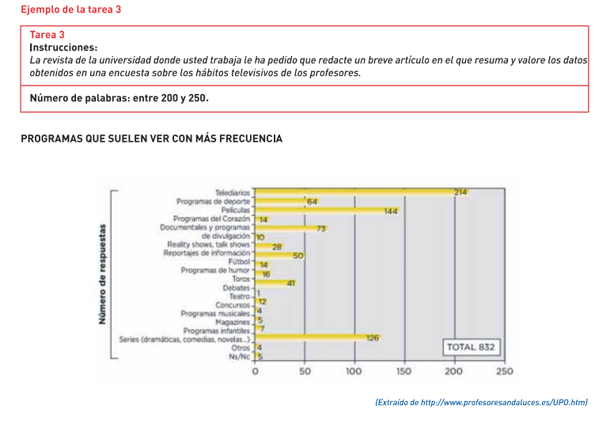
Ejemplo de la tarea 3 de la prueba 2 del DELE C2

Slide 3
Descripción de la tarea
Formato de la tarea: La tarea consiste en redactar un texto (informes, artículos, cartas al director, entradas de blog…) que acompañe a las imágenes o textos que se les presentan.
Extensión del texto: Entre 200 y 250 palabras.
Focalización: En esta tarea se evalúa la capacidad del candidato para redactar un texto de un género especificado a partir de apoyos gráficos o de estímulos escritos muy breves.
Tipo de textos: Información gráfica o textual de la que extraiga información para elaborar el texto (gráficos, dibujos, viñetas, frases…).

Slide 4
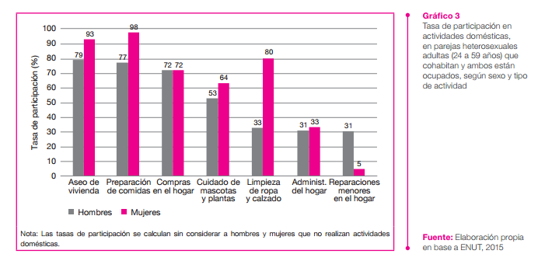
Tipos de gráficos I

Slide 5
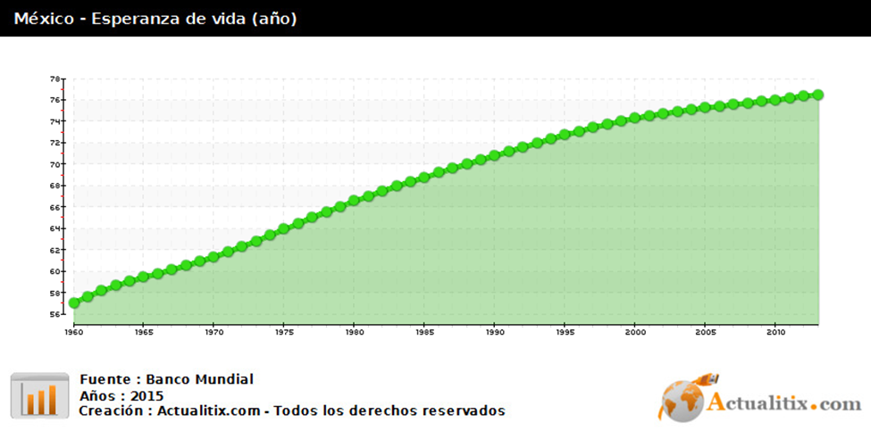
Tipos de gráficos II

Slide 6
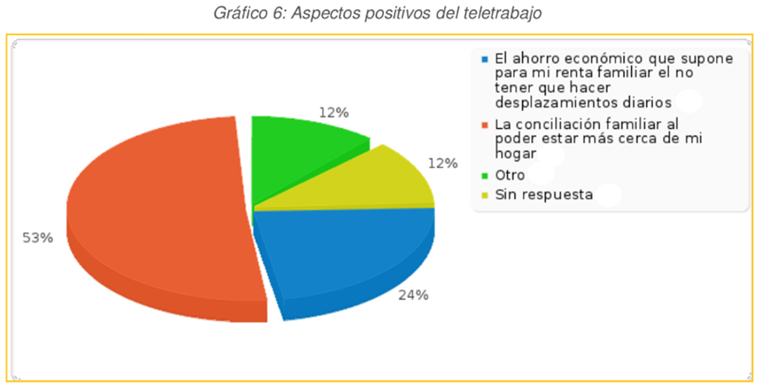
Tipos de gráficos III

Slide 7
Reglas para la expresión de porcentajes
Se debe emplear el signo de porcentaje (%) con las cifras y por ciento con las cantidades escritas con letras, sin mezclar: 5 %, cinco por ciento, pero no cinco % *.
Recuerda que por ciento es invariable. Es incorrecto decir ocho por cientos. También es incorrecto decir el ocho porcentaje *.
Por ciento se escribe separado, excepto cuando funciona como sinónimo de porcentaje. Es un uso sobre todo localizado en el español del área caribeña: El porciento de turistas locales ha aumentado durante la crisis.
Debe haber un espacio entre la cifra y el signo. Lo correcto es 10 % y no 10% *.
Un 20 % y el 20 % son sinónimos. La primera forma se emplea más en relación con la economía (Los precios aumentaron un 4 %) y la segunda se usa en los demás contextos (El 45 % de los usuarios respalda la gestión de Fomento con los controladores aéreos).
Uno solo se sustituye por la forma un cuando acompaña a un sustantivo masculino: no se dice, por ejemplo, uno caballo, sino un caballo; sin embargo, en veintiuno por ciento o treinta y uno por ciento no están acompañando a un sustantivo, sino a la locución por ciento, que comienza con la preposición por y funciona como un adverbio. Por lo tanto, hay que decir veintiuno por ciento y no veintiún por ciento *.
Para leer 100 % tenemos las siguientes posibilidades: ciento por ciento (preferida en América), cien por ciento y cien por cien (preferida en España). Ciento por cien * no es correcto.

Slide 8
Corrección de errores
4.1. El 21% de los hombres en Argentina consume tabaco.
4.2. El 27 por ciento de la población de España estaba en paro en el momento álgido de la crisis.
4.3. En México el diez porciento de la población entre 12 y 65 años ha consumido alguna vez droga.
4.4. El treinta y dos por cientos de la población de Estados Unidos es obesa.
4.5. En Angola la tasa de analfabetismo es del veintiún por ciento.
4.6. El ciento por cien de la población aspira a mejorar su calidad de vida.
4.7. El paro aumentó el 2 % al final de verano.

Slide 9
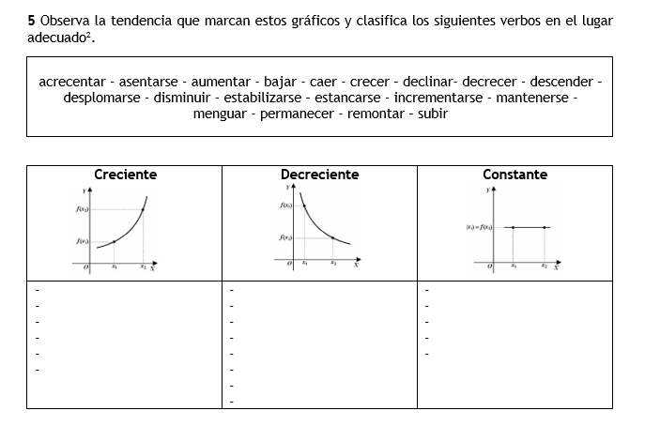
Creciente, decreciente o constante

Slide 10
Trabajando el vocabulario I
Verbo | Sustantivo | Verbo | Sustantivo
Acrecentar |  | Disminuir
Asentarse |  | Estabilizarse
Aumentar |  | Estancarse
Bajar |  | Incrementarse
Caer |  | Mantenerse
Crecer |  | Menguar
Declinar |  | Permanecer
Decrecer |  | Remontar
Descender |  | Subir
Desplomarse

Slide 11
Trabajando el vocabulario II
Adverbio | Adjetivo | Cambio progresivo | Cambio considerable
Abruptamente | Abrupto |  | X
Bruscamente
Considerablemente
Drásticamente
Escalonadamente
Gradualmente
Incesantemente
Levemente
Ligeramente
Moderadamente
Paulatinamente
Progresivamente
Radicalmente
Repentinamente
Significativamente
Súbitamente
Sustancialmente

Slide 12
Tarea 3
La revista en la que usted trabaja le ha pedido un artículo sobre la felicidad en el mundo.
A partir de los gráficos siguientes que recogen la evolución de la felicidad según la edad, los factores que se consideran para ser feliz y la lista de los países más felices del mundo, elabore un artículo en el que se ponga de manifiesto la información más relevante y haga una valoración de la misma.
Número de palabras: entre 200-250.

Slide 13
